Slide 1
Sound Pressure Estimation Method Using Traffic Cameras and Convolutional Neural Networks
Método de Estimação da Pressão Sonora Usando Câmeras de Tráfego e Redes Neurais Convolucionais
Autor: Matheus Silva de Lima
Orientadores: José Gabriel Rodríguez Carneiro Gomes
Pedro de Carvalho Cayres Pinto
Banca Examinadora: Mariane Rembold Petraglia
Julio Cesar Boscher Torres

Slide 2
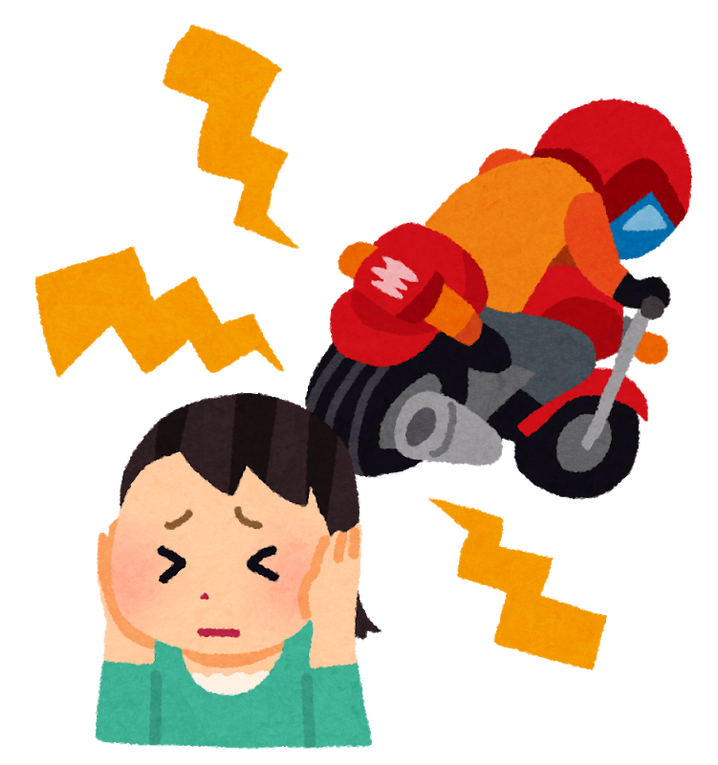
Introdução
Notes:
Bom dia a todos...
Vou começar a minha apresentação de hoje com uma breve introdução ao tema abordado nesse trabalho, que é poluição sonora em cidades (1). A gente vive hoje em um mundo cada vez mais movimentado, e a população do planeta que vive em áreas urbana tem aumentado cada dia mais. A poluição sonora afeta diretamente as pessoas, podendo causar perda de audição, e indiretamente, afetando o bem estar das populações. Ela não afeta só pessoas, como também a vida selvagem de espécies próximas de áreas urbanas. Dessa forma, o monitoramento da pressão sonora em áreas urbanas é um problema importante, por que permite a criação e acompanhamento de leis para o bem estar social, além de ser uma forte ferramenta para o governo de cidades. A gente poderia fazer esse monitoramento usando uma rede de microfones, ou enviando pessoas pra fazerem as medições na cidade e tal, mas isso é um processo que: 1º não escala para um monitoramento em tempo real; 2º é caro. E por ser caro, pode acabar sendo deixado de lado

Slide 3


Introdução
Notes:
Por sorte nossa, quase toda a cidade grande tem um sistema de monitoramento de câmeras (1), que monitora o tráfego nas principais ruas da cidade. A grande maioria dessas câmeras não possui microfone. O nosso objetivo aqui nesse trabalho é então, usando uma rede de câmeras já existente, criar um sistema que estime a pressão sonora usando só as imagens das câmeras.

Slide 4
Introdução
Problema de Pesquisa
Implementar um sistema de estimação de pressão sonora a partir de imagens.
Partindo de trabalhos anteriores, implementar uma arquitetura temporal de processamento.
Notes:
Nosso problema de pesquisa é então, (1) desenvolver uma arquitetura capaz de estimar a pressão sonora no tráfego utilizando para isso imagens de câmeras de tráfego. Mais especificamente, nós começamos essas pesquisa com base na pesquisa anterior de mestrado do Leonardo Mazza, e (2) tomando como partida o trabalho dele, vamos implementar uma arquitetura temporal, ou seja, não vamos olhar a imagem por imagem individualmente, mas sim as imagens dentro do contexto de um vídeo.

Slide 5
Teoria
Introdução ao Aprendizado de Máquina.
Redes Neurais Convolucionais e Recorrentes.
Notes:
Eu gostaria de começar falando um pouco sobre a teoria por de trás desse trabalho. Como assim Matheus, como que a gente vai olhando só uma imagem determinar a pressão sonora na cena. Bem, a princípio pode parecer algo bastante complicado, mas esse é um problema que podemos solucionar usando técnicas de aprendizado de máquina e redes convolucionais, e é exatamente sobre isso que quero falar nessa parte. Então eu vou estar falando aqui especialmente sobre 2 tópicos muito importantes, que são (1) uma breve introdução ao aprendizado de máquina, (2) uma breve explicação sobre o que são redes convolucionais.

Slide 6
Teoria
Introdução ao Aprendizado de Máquina
Aprendizado Supervisionado
Aprendizado Não-supervisionado
Aprendizado por reforço
Notes:
Aprendizado de máquina não é nada mais do que simplesmente um ramo da inteligência artificial, que lida ali com algoritmos que melhoram automaticamente, quer dizer, que sozinhos vão aprendendo a solucionar um problema. Eles são basicamente divididos em 3 áreas principais, que são: (1) o aprendizado supervisionado; (2) o não-supervisionado; (3) e o por reforço.
Explicando brevemente sobre cada um, o aprendizado supervisionado é aquele em que eu dou pro computador um conjunto de dados com pergunta e resposta, e peço para ele aprender um padrão entre a pergunta e a resposta; Eu depois faço uma pergunta que não tinha apresentado antes, e vejo se ele aprendeu a responder; No aprendizado não-supervisionado, eu dou pro computador só um conjunto de dados e peço pra ele descobrir um padrão (um exemplo, algoritmo pra escolher melhores cenas de um jogo de futebol); Por fim, no aprendizado por reforço, o computador interage dinamicamente com um ambiente, e aprende por si só a fazer a tarefa (por exemplo, um robô aprendendo a andar sozinho). No caso da nossa pesquisa, (4) nós vamos estar utilizando a primeira dessas técnicas, pois vamos estar apresentando ao computador as “perguntas” (que são as imagens) e as “respostas” (que são as pressões sonoras).

Slide 7
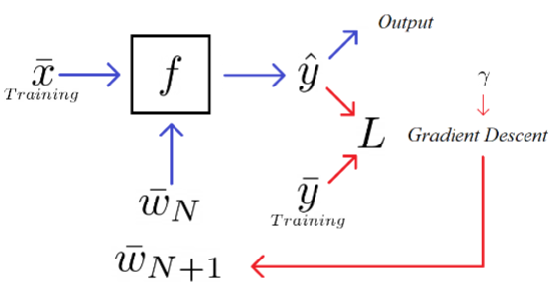
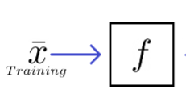
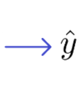
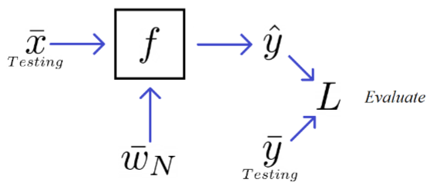
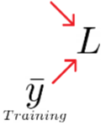
Teoria
Notes:
O que nós vamos estar fazendo é essencialmente um regressão não-linear da entrada com a saída, em cima de um modelo. Esse processo de regressão é o que nós chamamos de “treinamento” do modelo. Existe toda uma matemática por de trás desse processo, que eu não vou entrar em detalhes nessa apresentação, mas de forma expositiva: Primeiro nós separamos o conjunto de dados (entra e saída) em dois grupos, um de “treinamento” e um de “teste”. Nós então (1) apresentamos os dados de entrada ao modelo, e o modelo (2) nos dá uma saída. Nós então (3) comparamos a saída do modelo com a saída real (que nós queremos) e (4) ajustamos o modelo de forma a saída dele estar mais próxima àquilo que queremos; (5) Para avaliarmos o modelo, não podemos usar os dados de treinamento, pq o modelo pode ter decorado esses dados. Aí nisso, a gente usa os dados de teste, e comparamos as saídas do modelo com as saída reais. E esse é o princípio de treinamento dessas redes neurais.
Agora, o que são esses modelos que estamos falando? Isso eu explicarei em seguida.

Slide 8
Teoria
Modelos de Redes Neurais Convolucionais
VGG16
ResNet50
InceptionV3
Notes:
Os três modelos de redes convolucionais que nós testamos no trabalho, que são elas a (1) VGG16, a (2) ResNet50 e a (3) InceptionV3. Esses três modelos são usados amplamente tanto em pesquisas envolvendo processamento de imagens, quanto na indústria.

Slide 9
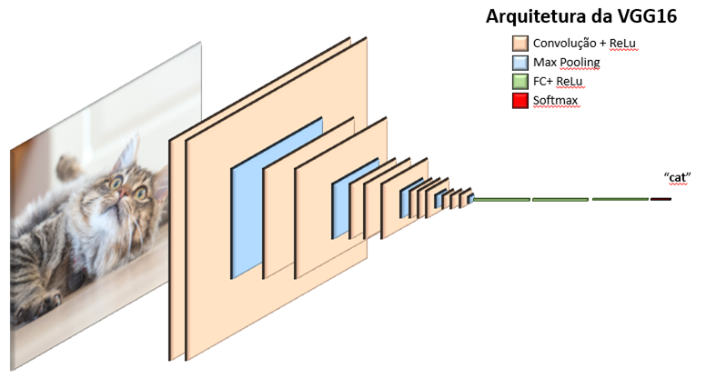
Teoria
VGG16
Extrator de Características
Camadas FC
Notes:
A VGG16 é formada por camadas convolucionais em série, intercaladas por camadas de pooling. As camadas de pooling diminuem a dimensionalidade fazendo operações de amostragem dos dados. Isso faz com que a informação da imagem vá ficando cada vez mais densa, até chegarmos na camada FC. Nessa camada, as informações da imagem já estão em uma forma mais densa, e aí nós classificamos essa informação para dizermos o que ela é. Então a gente pode entender a VGG16 como sendo composta por duas partes: (1) uma que irá extrair as informações da imagem em uma representação mais densa (que nós chamamos de extrator de características); (2) e a outra que irá fazer a classificação final da imagem e dizer o que ela é (camadas FC). Esse conceito é importante por que também se aplica as outras duas redes que irei mostrar em seguida.

Slide 10
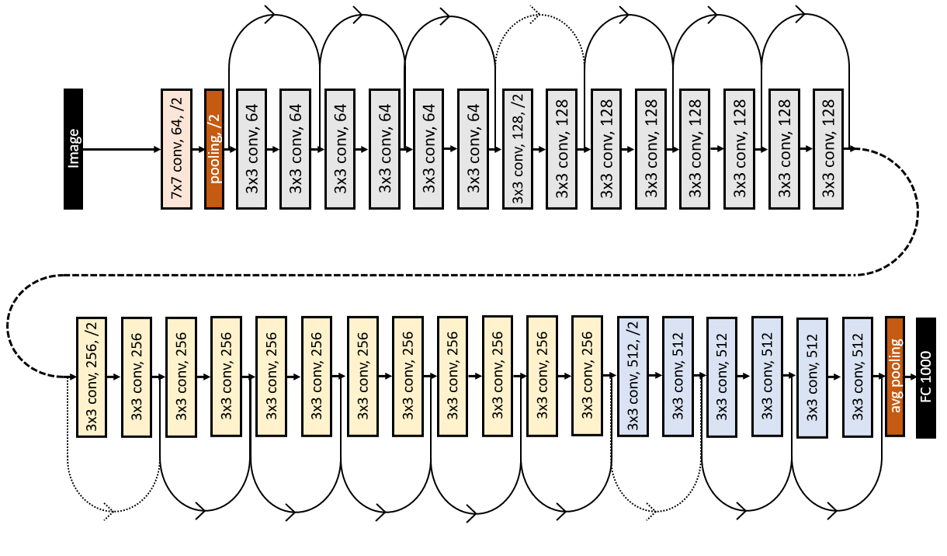
Teoria
ResNet50
Notes:
A ResNet50, assim como a VGG16, também é uma rede composta por camadas de convoluções em série intercaladas por camadas de pooling. Diferente da VGG16, a resnet é uma rede residual, quer dizer, ela tem ali de 2 em 2 camadas convolucionais uma ligação direta entre a entrada da camada anterior e a saída da próxima, como a gente pode ver na imagem. No paper da ResNet50, é feita a hipótese de que esse tipo de rede “residual” pode ser vantajosa e mais fácil de ser treinada. Assim como na VGG16, ela possui a parte de “extrator de características” e a parte da “camada FC”.

Slide 11
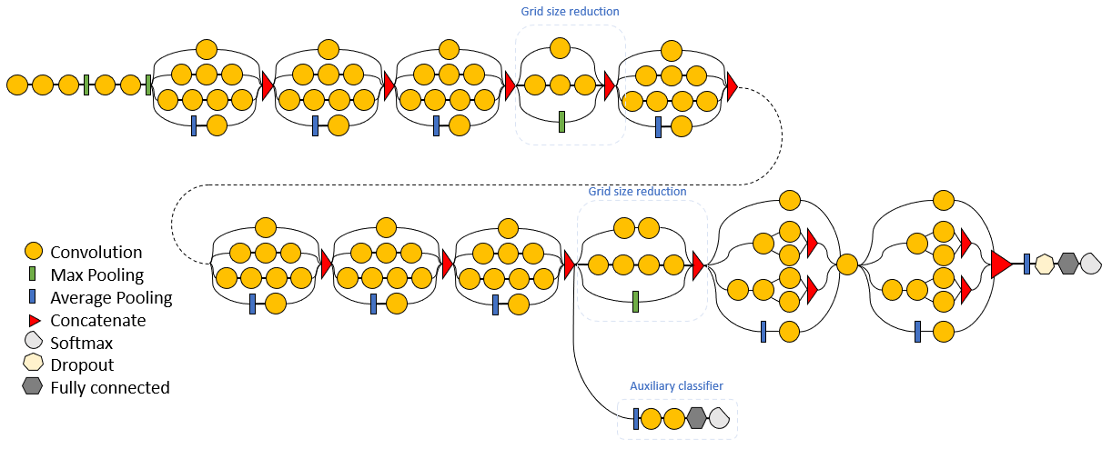
Teoria
InceptionV3
Notes:
Por fim, a gente tem aqui a InceptionV3, que foi proposta pela Google com um outro objetivo em mente (que é de fazer essas redes rodarem bem em dispositivos móveis), e pra isso elas precisam ser o mais eficiente possível. Ela é composta também por camadas convolucionais em série, mas é organizada em estruturas que minimizam o processamento necessário do computador (no caso pra eles, o celular). Ela também tem se mostrado uma rede muito utilizada em trabalhos acadêmicos. Assim como na Vgg16 e na resnet50, ela é composta por um “extrator de características” e uma “camada FC”. Por que que é importante essa separação entre “extrator de características” e a “camada FC” nesse trabalho, justamente a gente quer fazer uma operação chamada transfer learning no extrator de características.

Slide 12
Teoria
Transfer Learning
“Aprendizado por Transferência”.
Usar um modelo anteriormente treinado como ponto de partida.
Notes:
O que é esse “transfer learning”. Transfer learning é do inglês (1) aprendizado por transferência, eu no lugar de pegar o meu modelo do zero e treinar no meu dataset o modelo completo do zero, eu (2) pego um modelo já treinado em um dataset grande e abrangente, e simplesmente uso esse modelo treinado como ponto de partida pra minha aplicação, fazendo a operação que a gente chama de “fine tunning”. Por que que isso pode ser vantajoso, primeiro por que o meu modelo se beneficia da maior generalidade que o modelo anterior tinha; e segundo, que simplifica e acelera a implementação do treinamento.

Slide 13
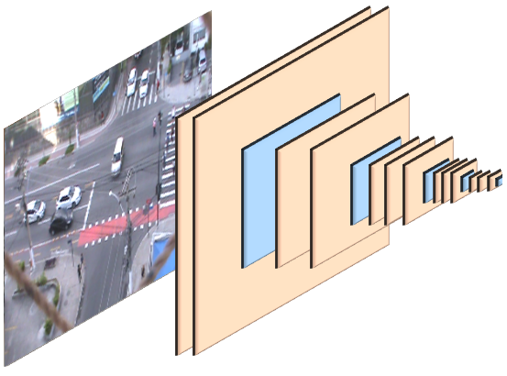
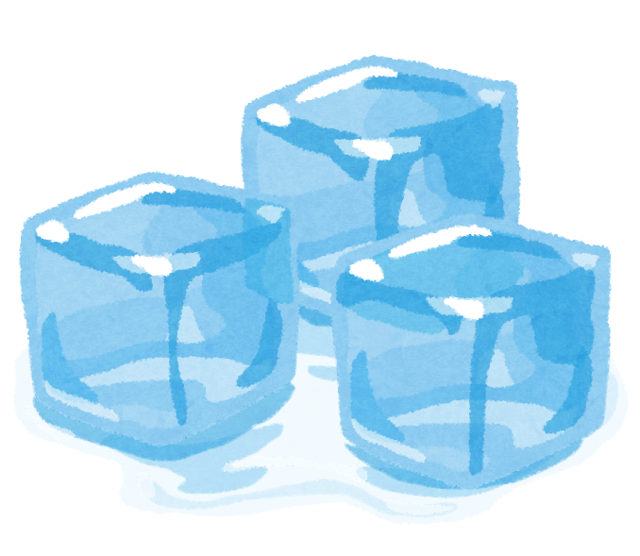
Teoria
Nossa rede
Extrator de Características
Camadas FC
Notes:
No nosso caso, o que nós fizemos foi, nós carregamos os pesos dessas redes treinadas sobre o dataset da imagenet, que é um dataset enorme, (1) congelamos os pesos do “extrator de características”; (2) e treinamos só o nosso próprio classificador (camadas FC). Isso permite para nós acelerar muito o treinamento dessas redes no nosso dataset, com ganho de generalidade.

Slide 14
Teoria
LSTM (Long-short Term Memory)
Redes neurais tradicionais não possuem memória.
LSTM é uma rede recorrente, que aprende de sequencias.
Não tem problemas em reter informações muito passadas.
Notes:
Bem essas foram as arquiteturas convolucionais, agora vou falar um pouquinho sobre o que é a camada LSTM. (1) As redes neurais tradicionais não conseguem lembrar de informações anteriores. (2) A rede lstm é uma rede recorrente, o que significa que ela aprende a partir de sequencias. (3) Ela é muito usada por que ela consegue lembrar de informações muito anteriores àquela apresentada no momento, enquanto outras redes recorrentes tem problema em lembrar de informações muito passadas.

Slide 15
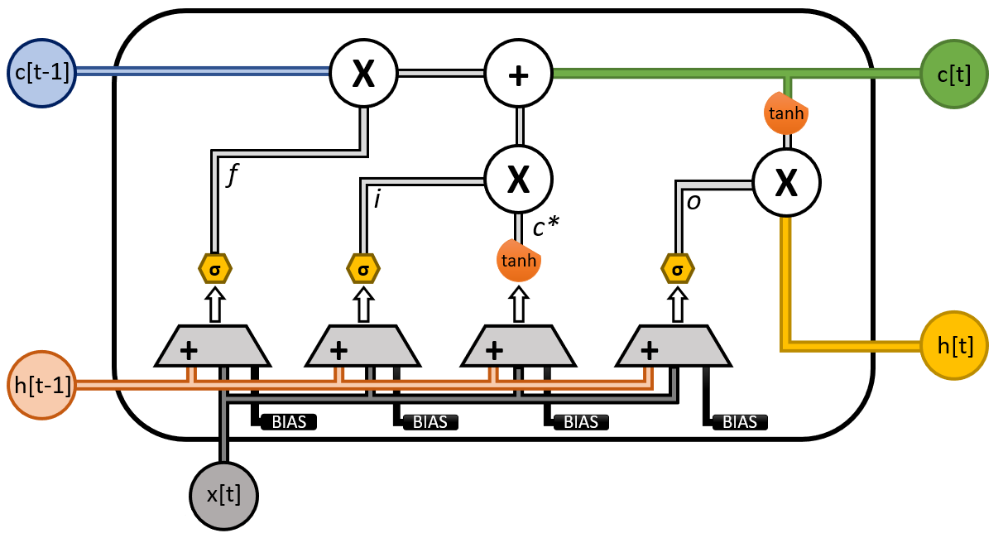
Teoria
Notes:
A estrutura do bloco básico de uma LSTM é essa mostrada na figura, ela possui ali uma (1) entrada, uma (2) saída de dados, e (3) um vetor de estado que retém informações passadas. Existe toda uma análise matemática por de trás dessa estrutura que não vou estar apresentando aqui, mas reparem que a informação agora flui no domínio do tempo. E sobre teoria, é isso. Esses são os conceitos básicos por de trás desse trabalho.

Slide 16
Metodologia
Dados utilizados
Modelos propostos
Avaliação dos modelos
Notes:
Eu quero falar agora nessa seção um pouco sobre qual a metodologia empregada para realização desse trabalho. Vou falar aqui sobre: (1) quais são os dados e como a gente processou eles nessa pesquisa; (2) quais são os modelos propostos no trabalho; (3) e como nós avaliaremos esses modelos.

Slide 17
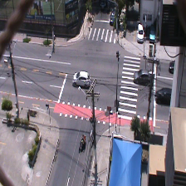
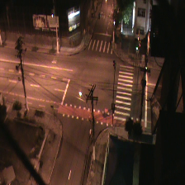
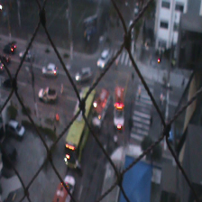
Metodologia
38 vídeos
16 horas e 35 minutos de gravação
Notes:
Bem, os dados usados nessa pesquisa vêm de um banco de dados composto por (1) 38 vídeos de tráfego filmados de um mesmo ângulo de um cruzamento, em Niterói. Esses 38 vídeos juntam ai (2) 16 horas e 35 minutos de dados filmados entre diferentes dias, horários, condições de tráfego e condições meteorológicas. Aqui tem algumas imagens de alguns desses vídeos escolhidos aleatoriamente.

Slide 18
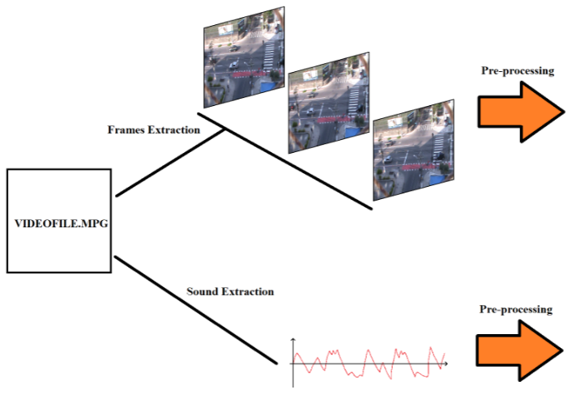
Metodologia
Extração dos dados
Dados de Entrada
Dados de Saída (alvos)
Notes:
Nós então extraímos de cada vídeo os dados de imagem e audio. As imagens serão (1) as entradas do modelo; e o áudio será (2) as saídas (alvos) do modelo.

Slide 19
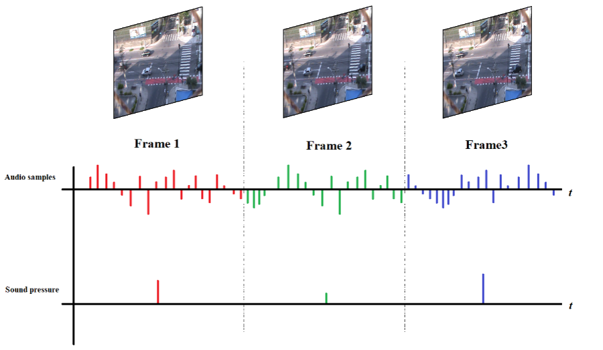
Metodologia
Calculo da pressão sonora
Notes:
A gente então faz o calculo da pressão sonora a partir do áudio extraído de cada vídeo, e dessa forma o nosso modelo é treinado, para a partir de cada imagem predizer qual a pressão sonora correspondente.

Slide 20
Metodologia
Modelos propostos
Modelos não temporais
Modelos temporais
Notes:
Bem, os modelos propostos nesse trabalho podem ser entendidos em 2 categorias: (1) Primeiro, os modelos não temporais, que são os mais simples; (2) Depois, os modelos temporais (que usam uma camada LSTM).

Slide 21
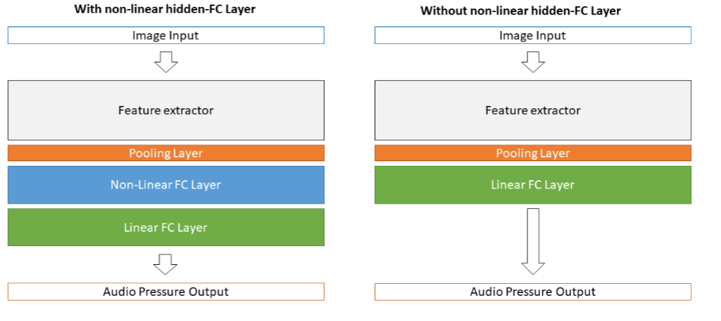
Metodologia
Notes:
Os modelos não temporais são essas duas variações, uma com uma camada FC escondida e o outro sem. Eles foram propostos no trabalho anterior do Leonardo Mazza. Aqui a gente tem só uma única entrada de imagens para uma única saída de pressão sonora, e não existe nenhuma estrutura recorrente, quer dizer, o modelo prediz a pressão sonora atual baseado somente na imagem atual.

Slide 22
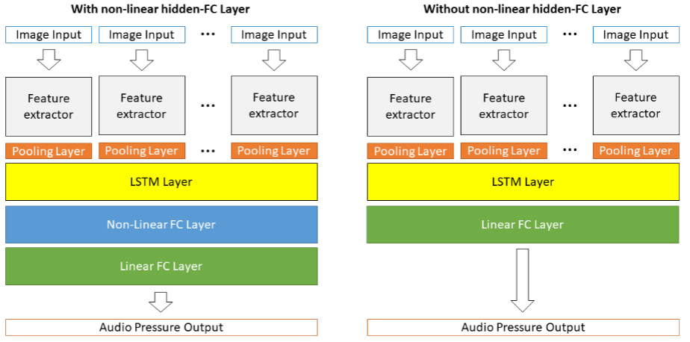
Metodologia
Notes:
Os modelos temporais são esses, e o que nós fizemos foi adicionar a camada LSTM no modelo anterior do Leonardo. Observe agora que nós temos múltiplas entradas de imagem, e temos uma estrutura recorrente adicionando a ideia de temporalidade no modelo.

Slide 23
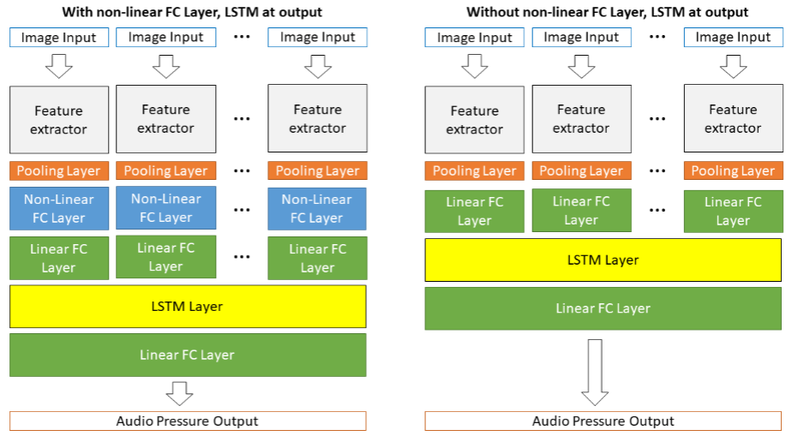
Metodologia
Notes:
Temos também essa outra variação do modelo temporal, onde a camada LSTM está mais próxima da saída.

Slide 24
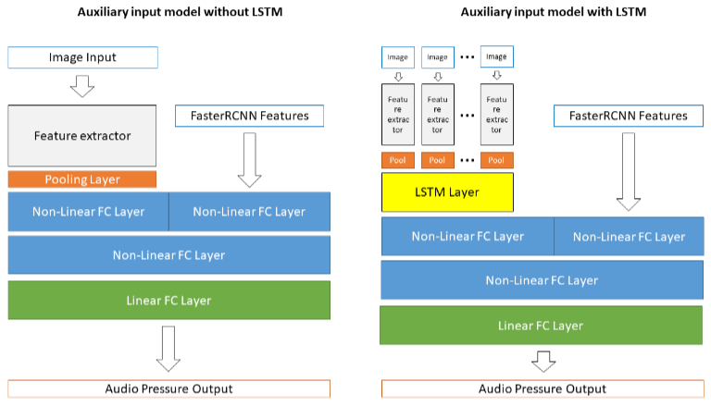
Metodologia
Notes:
A gente também testou alguns modelos temporais e não temporais de duas entradas. Nessa segunda entrada, nós colocamos características extraídas de uma rede faster rcnn para a imagem que tá sendo analisada no instante atual.

Slide 25
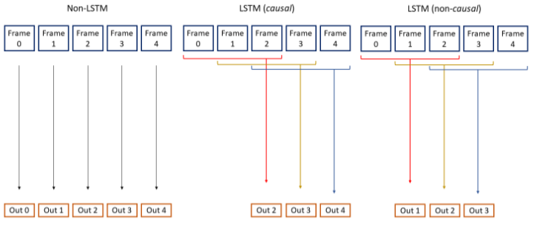
Metodologia
Notes:
Pra finalizar essa parte, vou falar um pouco sobre como que a gente carrega o dataset nas nossas redes. Nas redes não temporais, a gente obviamente não precisa se preocupar com a temporalidade envolvida, e por isso simplesmente associamos a saída do modelo com sua imagem correspondente. Já nos modelos temporais, como eles têm múltiplas imagens na entrada e uma só pressão sonora na saída, nós temos a opção de fazer uma predição causal (ou seja, a gente usa somente as imagens do passado e do presente para fazer a predição atual) ou uma predição não-causal (que significa usar as imagens do passado, do presente e também do futuro pra fazer a predição atual). A gente testa essas duas possibilidades.

Slide 26
Metodologia
Avaliação dos modelos
Erro quadrático médio (MSE)
Correlação de Pearson
Notes:
Por fim, a gente avalia esses modelos usando duas figuras de mérito, que são: (1) o MSE (erro quadrático médio); (2) e a correlação. A gente calcula os dois entre as saídas preditas do modelo e os alvos de detecção. No caso de modelos que a gente treina em múltiplos folds, a gente usa a média desses valores, quer dizer, a média do erro quadrático médio e a média da correlação entre folds.

Slide 27
Resultados
Primeira parte - Escolha de hiperparâmetros
Segunda parte - Treinamento em múltiplos folds.
Terceira parte – Estudo de regularização nos modelos.
Notes:
A partir de agora, vamos olhar os resultados das nossas análises. Nós fizemos os treinamentos das redes em 3 partes: (1) Primeiro, a gente faz um teste em escala menor, para identificar os hiperparâmetros mais relevantes na nossa análise; (2) Depois, a gente faz o treinamento das variações das redes usando esses hiperparâmetros escolhidos, em todos os 10 folds propostos; (3) Depois, a gente testa duas formas de regularização nas melhores redes que a gente conseguiu no teste anterior.

Slide 28
Resultados
Primeira parte - Escolha de Hiperparâmetros
Tabela de hiperparâmetros testados
Camadas | Hiperparâmetros
Camadas convolucionais | VGG16
Camadas de pooling | GMP ou GAP
Camadas LSTM | Número de imagens, dataset causal ou não-causal, uso de dropout.
Camadas FC escondidas | Função de ativação, regularização ‘L2’
Notes:
Então, pro primeiro teste, a gente rodou várias redes com esses seguintes hiperparâmetros, com o intuito de ver quais deles são os mais relevantes: Escolhemos a VGG16 como camada convolucional; Na camada de pooling, testamos o global Average pooling e o global max pooling; Na camada LSTM, testamos usar números de imagens diferentes, usar um dataset causal ou não causal, e testamos o uso de Dropout como regularização. Na camada FC escondida, tentamos duas funções de ativação e o uso de regularização “L2”.

Slide 29
Resultados
Escolha de Hiperparâmetros – Hiperparâmetros testados
Resultados:
Camada GAP tem resultados melhores que camada GMP.
Redes não causais são melhores que redes causais.
Redes com mais imagens são melhores que redes com menos imagens.
Técnica de Dropout é essencial para não dar overfit no modelo.
Notes:
Os principais resultados obtidos nessa primeira parte são: (1) observamos que a camada de pooling que teve os melhores resultados foi o “Global Average Pooling”; (2) observamos que redes não-causais têm resultados melhores que as redes causais; (3) observamos que redes com mais imagens têm desempenho melhor que redes com menos imagens; (4) e observamos que a técnica de Dropout é essencial no treinamento da rede LSTM.

Slide 30
Resultados
Segunda parte
Treinamento em folds – Hiperparâmetros testados
Camadas | Hiperparâmetros
Camadas convolucionais | VGG16, ResNet50 ou InceptionV3
Camadas de pooling | GAP
Camadas LSTM | Número de imagens
Camadas FC escondidas | Uso ou não de uma camada escondida
Entrada auxiliar | Uso de uma entrada auxiliar de características
Notes:
Nessa segunda parte, a gente testa os hiperparâmetros escolhidos anteriormente para o treinamento em múltiplos folds. Para esse teste, a gente testou os seguintes parâmetros das redes: Testar 3 arquiteturas convolucionais diferentes; Testamos redes LSTM com 9 e 32 imagens; E na camada FC, a gente testa o uso ou não de uma camada escondida; E por fim, vamos testar também os modelos de duas entradas.

Slide 31
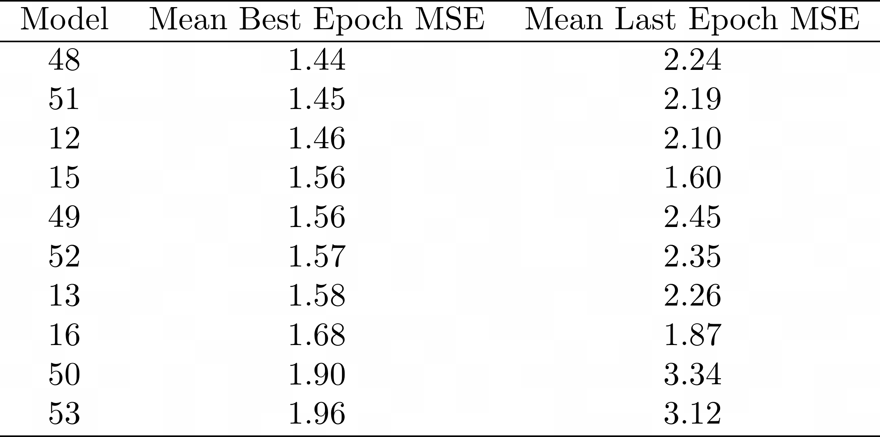
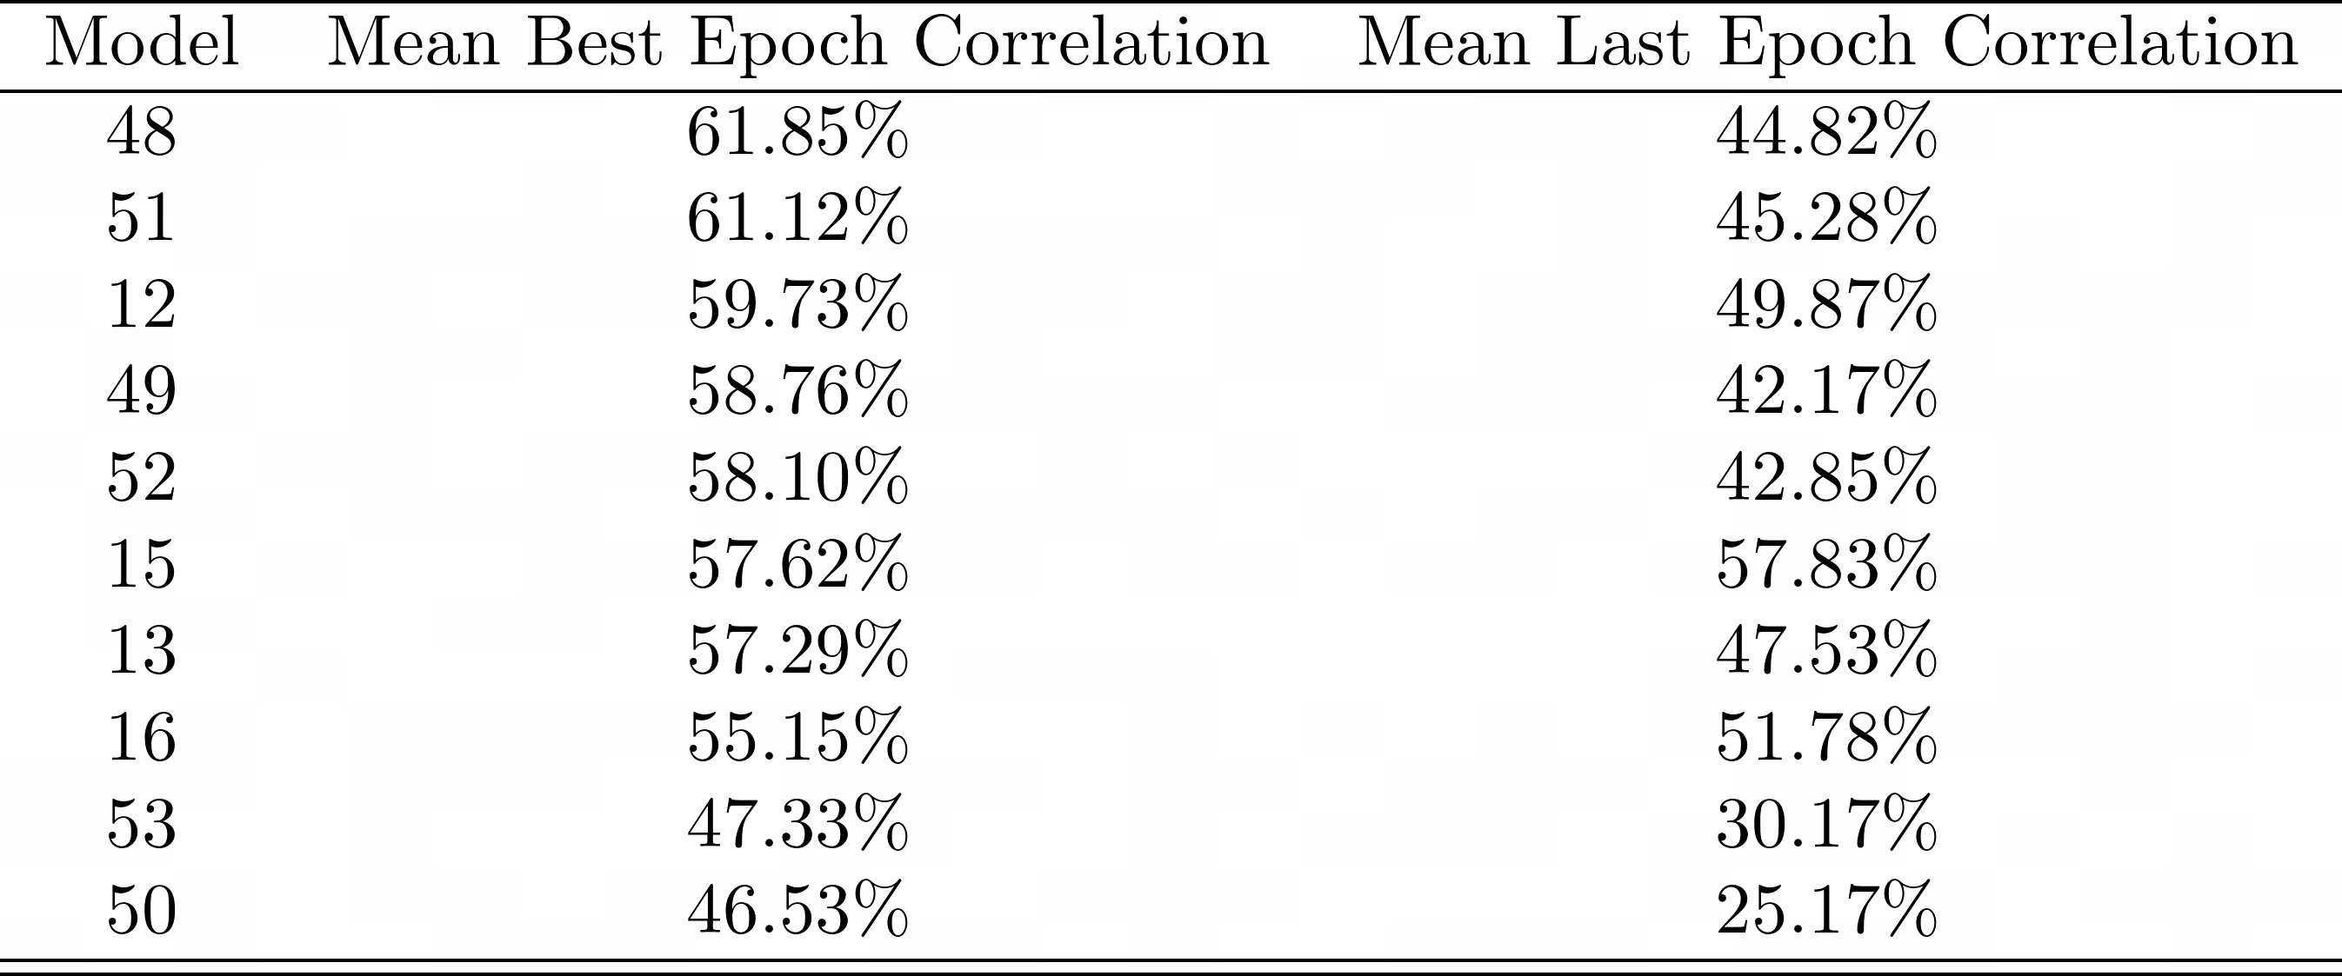
Resultados
Resultados – Redes sem LSTM
Notes:
Os resultados obtidos para as redes sem LSTM são mostrados nessas tabelas. Para as melhores redes sem LSTM, conseguimos um MSE mínimo de 1.44 nos conjuntos de teste, e uma correlação máxima de 61.85%. Os modelos que obtiveram os melhores resultados são aqueles que usam a VGG16 e duas entradas, mostrando aí que o uso de entradas auxiliares no modelo tem o potencial de melhorar as predições. Além disso, os modelos que usam uma camada escondida tiveram um rendimento melhor que aqueles que não usavam. O Melhor modelo sem duas entradas é o Modelo 12, a VGG16 com camada escondida.

Slide 32
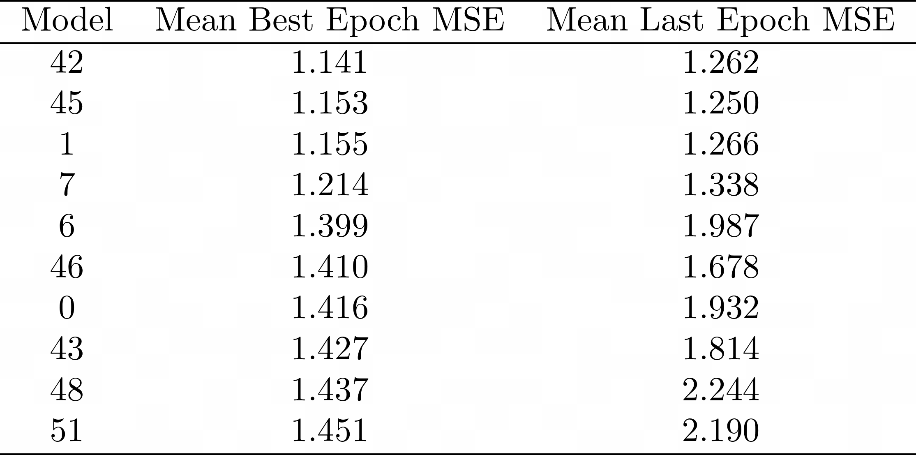
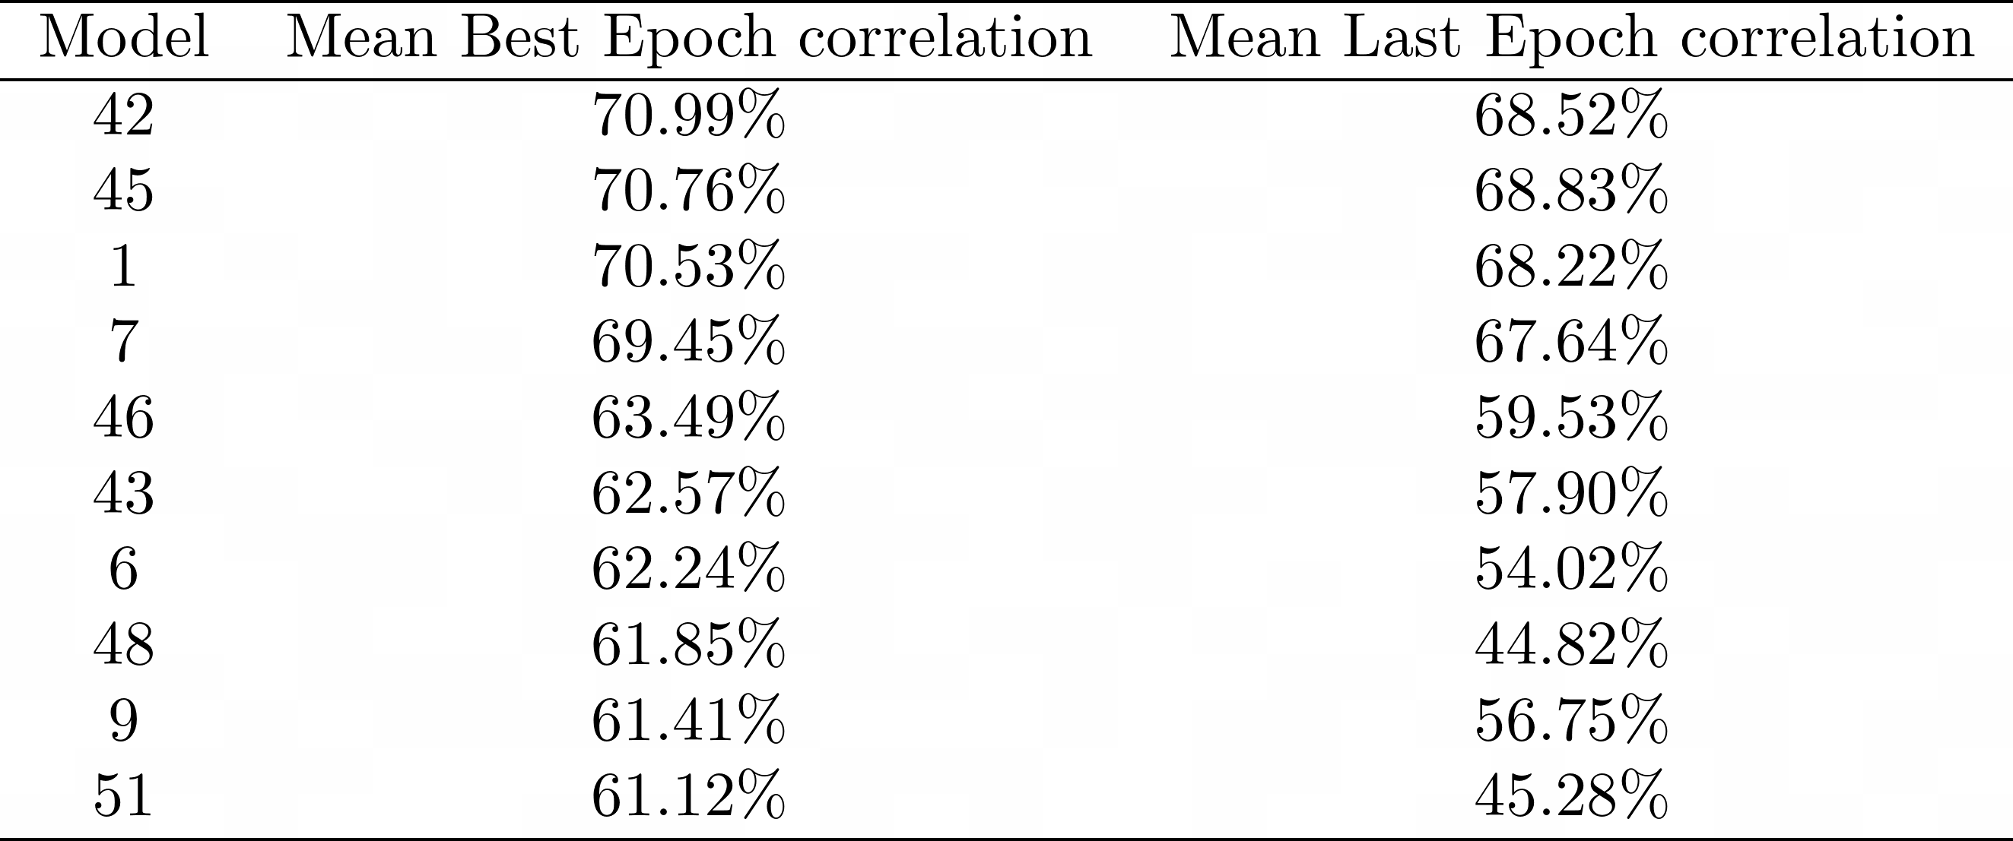
Resultados
Resultados – Redes com LSTM
Notes:
Nas redes LSTM, nós observamos que os melhores modelos também são aqueles que usam a VGG16 como camada extratora. Os modelos que usam duas entradas geraram modelos levemente melhores que aqueles que não utilizavam, o que mostra mais um vez que o uso de uma rede faster rcnn pode ser vantajoso. Observamos também que modelos que usavam 32 imagens de entrada deram resultados melhores que aqueles que usavam 9 imagens de entrada.

Slide 33
Resultados
Em todos os testes:
VGG16 se mostra como a melhor arquitetura convolucional
Redes com LSTM apresentam melhores resultados
Sequencias com mais imagens produzem resultados melhores
A regularização com dropout de 20% influencia as camadas seguintes.
Notes:
Em todos esses testes, a gente observou que: (1) A VGG16 foi consistentemente a melhor arquitetura convolucional; (2) As redes LSTM apresentaram resultados melhores que as não-LSTM; (3) As sequencias que usam mais imagens geravam resultados melhores; (4) E que a regularização de droupout 20% aplicada na camada LSTM diminuiu o efeito de overfitting nas camadas escondidas. Isso é interessante por que abre aí uma possibilidade do Dropout ser uma regularização interessante pra se colocar na camada escondida, já que a camada escondida estava fazendo o modelo tender a sofrer overfitting.

Slide 34
Resultados
Terceira parte
Testando diferentes formas de regularização na camada escondida
A camada escondida demonstrou “decorar” os dados com facilidade (overfit).
Testamos o uso de regularização L2 e Dropout na camada escondida nos melhores modelos obtidos.
Camadas | Hiperparâmetros
Melhor rede Temporal | VGG16, 32 imagens, com camada escondida
Melhor rede não-temporal | VGG16 com camada escondida
Notes:
Como essa camada escondida sofreu de overfitting, A gente (1) analisa dois métodos de regularização (L2 e dropout) nas respectivas melhores redes temporal e não-temporal, que são elas.

Slide 35
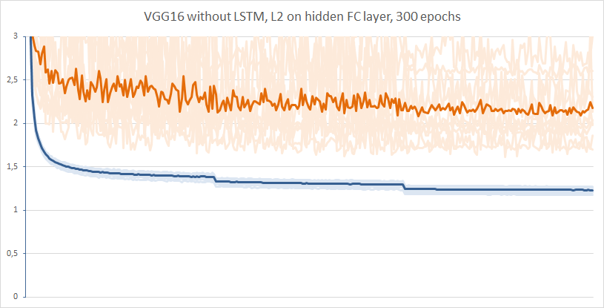
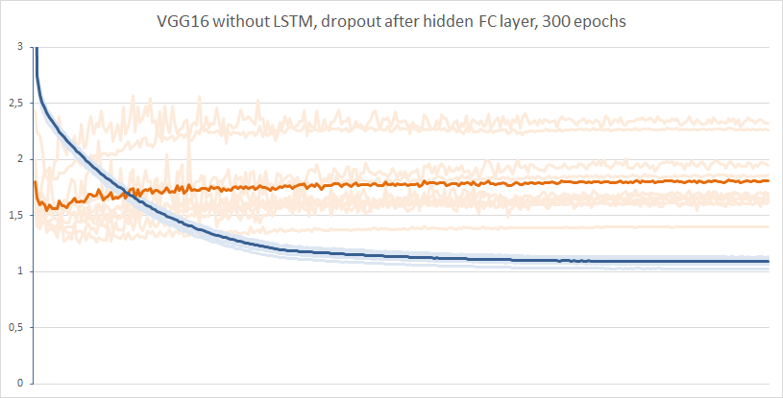
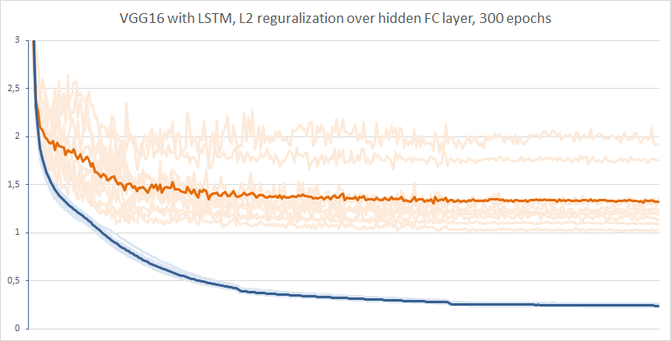
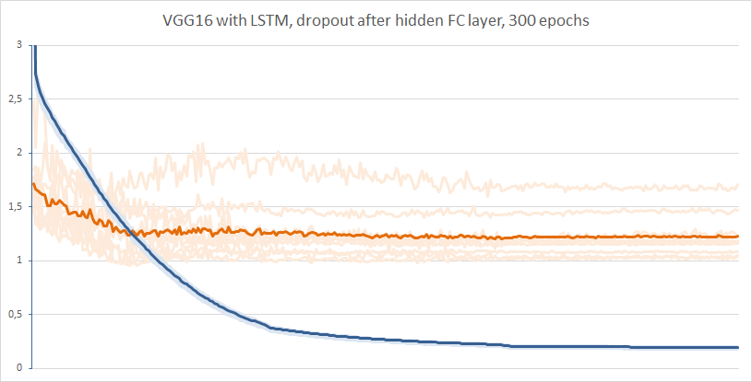
Resultados
L2
Dropout
Sem LSTM
Com LSTM
Notes:
A gente treinou essas duas redes em todos os 10 folds para as regularizações L2 e Dropout em 300 épocas. Nesses gráficos a gente pode ver o comportamento médio do treinamento.

Slide 36
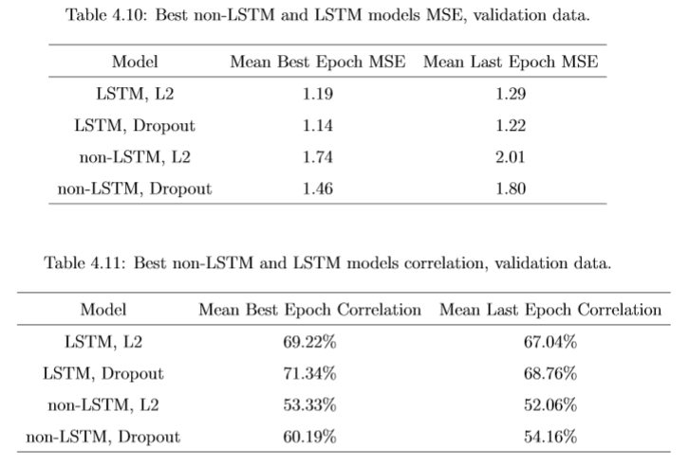
Resultados
Notes:
E depois de analisar as figuras de mérito, podemos perceber que a melhor técnica de regularização para ambas as redes temporal e não-temporal é o Dropout, onde podemos obter ali uma correlação média acima de 71% para redes LSTM. Dessa forma, o Dropout é a melhor forma de regularização para essa camada.

Slide 37
Resultados
Comparação entre redes temporais e redes não temporais.
Complexidade de Treinamento.
Diferença entre figuras de MSE e Correlação.
Resposta no tempo e na frequência.
Notes:
Vamos então comparar objetivamente as melhores redes temporais e não temporais para a gente poder caracterizar em que aspectos elas mais diferentes: As diferenças que eu quero destacar aqui são: (1) a complexidade de treinamento e implementação; (2) As diferenças nas figuras de mérito; (3) e pras diferenças de resposta no tempo e na frequência.

Slide 38
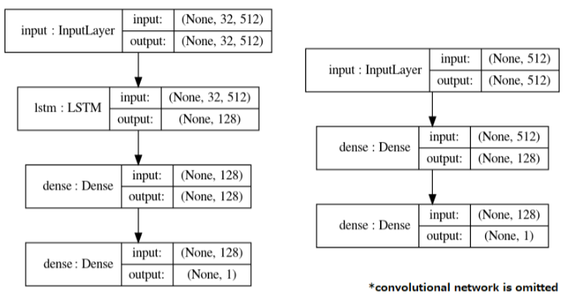
Resultados
Complexidade de Treinamento
Redes LSTM requerem mais recursos para serem treinadas
Notes:
No caso da complexidade de treinamento e implementação, as redes LSTM requerem muito mais hardware para serem implementadas. Como podemos ver na figura, as redes LSTM possuem uma dimensão a mais (tempo) em seu tensor de entrada, multiplicando o volume de dados e consequentemente, a quantidade de memória necessária para armazenar os dados durante o processamento, e o tempo de processamento necessário para o treinamento do modelo. Na prática, essa complexidade a mais se mostra como um desafio para a implementação dos modelos, que demoram em média 10x mais tempo para serem treinadas.

Slide 39
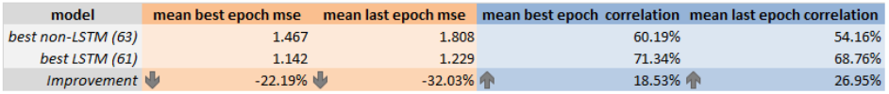
Resultados
Figuras de mérito
Redes LSTM possuem um menor MSE e uma maior correlação
Notes:
Comparando as figuras de mérito dos respectivos melhores modelos, nós podemos ver claramente que a rede LSTM possui um menor MSE e uma maior correlação entre os sinais preditos e seus alvos. Isso significa que há uma melhora na ordem de 20% nos resultados, com uma queda do MSE de 22% e uma melhora de 18% na correlação.

Slide 40
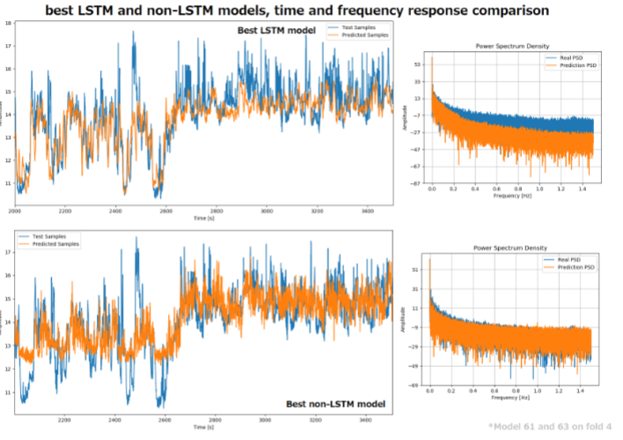
Resultados
Notes:
Isso pode ser observado tanto no domínio do tempo, onde a rede LSTM é visivelmente mais suave nas suas resposta, quanto no domínio da frequência. Observando ali a resposta em frequência da rede não temporal (em laranja, em baixo) segue o mesmo padrão dos alvos (em azul). Enquanto isso, a resposta em frequência da rede LSTM (em laranja, em cima) é atenuada em altas frequências. Como a única diferença entre as redes é a adição da camada LSTM, a gente pode concluir que a camada LSTM acaba agindo como um filtro passa-baixa.

Slide 41
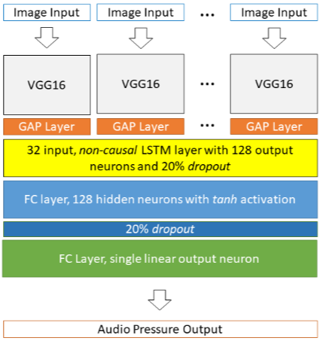
Conclusão
Redes temporais geram resultados melhores que aquelas não temporais.
O uso de características de redes como a Faster R-CNN podem melhorar os resultados
Notes:
E bem gente, esse foi o trabalho desenvolvido durante o ano passado, e para concluir podemos dizer que (1) redes temporais geram resultados melhores que aquelas não temporais, e que (2) o uso de características de uma rede auxiliar como a faster r-cnn pode melhorar os resultados de predição.
Aqui na imagem, eu trago aqui em detalhes dentre todos os modelos testados aquele que obteve os melhores resultados.

Slide 42
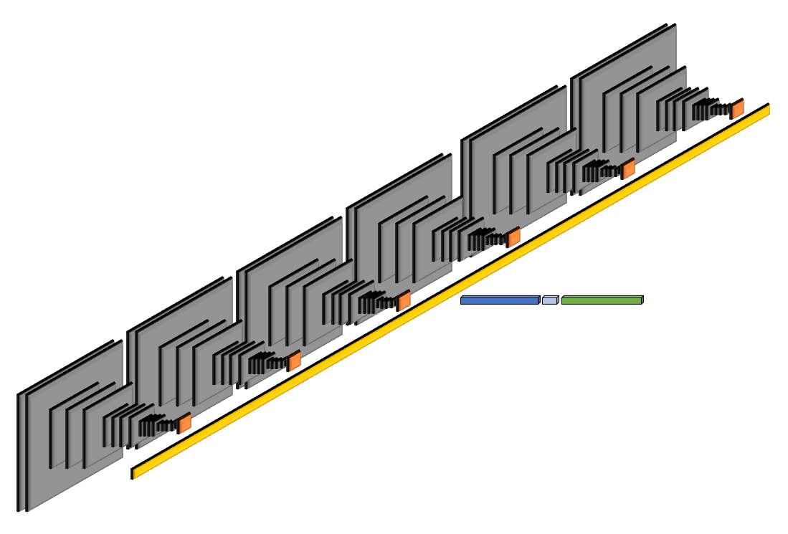
Conclusão
Notes:
Aqui aqui é uma outra representação desse mesmo modelo

Slide 43
Conclusão
Ideias de trabalhos futuros:
Criação de um novo dataset.
Uso de novas arquiteturas convolucionais.
Modelos que usem redes classificadoras.
Desenvolvimento de um software de visualização.
Notes:
E por fim, algumas ideias de trabalhos futuros que gostaria de trazer são: (1) A criação de um novo dataset; (2) o uso de outras arquiteturas convolucionais, realizando o treinamento das camadas convolucionais; (3) a exploração de redes classificadoras como a faster r-cnn e a yolov4; (4) e o desenvolvimento de um software de visualização de dados.

Slide 44

Obrigado

Slide 45
Referências
[1] GOINES, L., HAGLER, L., “Noise pollution: A modern plague”, 2007.
[2] MAZZA, L. O., GOMES, J. G. R. C., TORRES, J. C. B., “Noise intensity prediction from video frames using deep convolutional neural networks”, Anais 23rd International Congress on Acoustics, Aachen, Alemanha, pp. 4999–5006, 9 2019.
[3] SIMONYAN, K., ZISSERMAN, A., “Very deep convolutional networks for large-scale image recognition”, 3rd International Conference on Learning Representations, ICLR 2015 - Conference Track Proceedings, pp. 1–14, 2015.
[4] HE, K., ZHANG, X., REN, S.,et al., “Deep residual learning for image recog-nition”, Proceedings of the IEEE Computer Society Conference on Computer Vision and Pattern Recognition, v. 2016-December, pp. 770–778, 2016.
[5] SZEGEDY, C., VANHOUCKE, V., IOFFE, S.,et al., “Rethinking the Inception Architecture for Computer Vision”. In:Proceedings of the IEEE Computer Society Conference on Computer Vision and Pattern Recognition, v. 2016-December, pp. 2818–2826, 2016.
[6] HOCHREITER, S., SCHMIDHUBER, J., “Long Short-Term Memory”, Neural Computation, v. 9, n. 8, pp. 1735–1780, 1997.
[7] CARREIRA, J., ZISSERMAN, A., “Quo Vadis, action recognition? A new model and the kinetics dataset”, Proceedings - 30th IEEE Conference on Computer Vision and Pattern Recognition, CVPR 2017, v. 2017-Janua, pp. 4724–4733, 2017.

